Slide 1
Working Slides 01-5
DDI®
基于行为的结构化面试方法
Targeted Selection
张勉
西安交通大学管理学院
zhangmian@chinaren.com
www.ddiworld.com

Slide 2

Working Slides 01-5
目标面试法
❑ 导言
❑ 面试中常见的问题
❑ 目标面试法思路
www.ddiworld.com

Slide 3

Working Slides 01-5
有效的面试应该是怎样的？
❑ 准确（Accuracy）
❑ 公平（Equity）
❑ 双赢（Buy-in）
www.ddiworld.com

Slide 4

Working Slides 01-5
面试中常见的问题：
 面试官漏掉了重要的信息
 忽略工作和组织匹配程度
 几个面试官之间的问题重复
 偏见和“固定模式”影响了判断
 草草做出决策
 “晕轮效应”
 “业余的心理学家”
…...
www.ddiworld.com

Slide 5
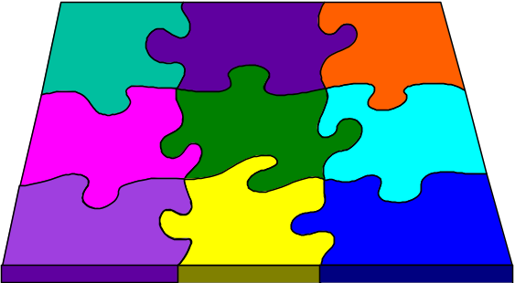
Working Slides 01-5
素质维度 （Dimensions）
素质维度：做好一项工作所必须的知识（K）、技能（S）和能力（A）和动机（M）。
动机匹配度：个人与工作、组织价值观的匹配程度。包括Job Fit、Org. Fit 和Location Fit。
KSAM
www.ddiworld.com

Slide 6

Working Slides 01-5
素质维度
知识/技能
能力
动机
如何找出某个职位的素质维度？
工作分析（Job Analysis）
 Objective of the Role
 Key Tasks & Duties
www.ddiworld.com

Slide 7

Working Slides 01-5
E.g. 职位：地区销售代表
 工作匹配度
 承诺度
 主动性
 说服能力
 决策能力
 计划和组织
 建立战略伙伴关系的能力
 应用学习的能力
 专业知识和技能
 交流能力
www.ddiworld.com

Slide 8

Working Slides 01-5
素质维度的结构
 名称
 定义
 关键行为
 相关工作活动
www.ddiworld.com

Slide 9
Working Slides 01-5
原则：
Past Behavior is the safest predictor of future behavior
收集应聘者过去的STARs
S/T：情形和任务
A：行动
R：结果
S/T
A
R
www.ddiworld.com

Slide 10
Working Slides 01-5
素质维度
关键行为
Leadership
行为类问题
请告诉我你过去的一个例子：你组织一些人完成了一项预定的任务
情形/任务
行动
结果
www.ddiworld.com

Slide 11

Working Slides 01-5
  情形或任务=为什么？
  行动=做了什么？如何做的？
  结果=行动的效果？
 完整的 “星 ”：Complete STARs
 部分“星”： Partial STARs
 假“星”：False STARs
www.ddiworld.com

Slide 12
Working Slides 01-5
常见的“假”星：
 模糊STARs （e.g. I used to… In General...）
是指应聘者做了听起来很好的一般性描述，但是实际上并没有提供他实际上到底做了些什么。
 意见STARs （e.g. In my view… I have to say...）
是指应聘者的回答只反映了他的个人信仰、判断或是观点。
 理论STARs （e.g. I would… I plan to… I will...）
是指我们从中了解应聘者“将”、“愿意”或“否则”会做的事情，但是实际上呢？他并没有做实际的事情，只是假设而已。
追问（Follow-up）Actual example from past experience
www.ddiworld.com

Slide 13
Working Slides 01-5
动机匹配度（Motivational Fit）
Job Fit ：Satisfy with job activity？
e.g：挑战性的工作 、薪酬和工作环境
Org. Fit：Satisfy with org. values and method of operation
e.g：客户导向、长期雇佣、质量控制
Location Fit：Satisfy with the geographic location of a job
e.g：本地的交通、学校、生活便利程度
“When”、“What”、“Why”：问题技巧
www.ddiworld.com

Slide 14
Working Slides 01-5
面试收集资料的评估
 辨识完整的STARs
 将收集到的STARs按素质维度归类
 辨识有效的STAR和无效的STAR
 评估对每个STAR的重要程度
 每个维度对最显著的STAR打分
 交流和定分
www.ddiworld.com

Slide 15

Working Slides 01-5
Effective STARs：
the candidate’s actions are effective and appropriate in a given situation
Weigh STARs:
 Similarity to target job
 Impact of behavior
 Recency of behavior
www.ddiworld.com

Slide 16

Working Slides 01-5
交流和定分：
 公布你的评分
 讨论和交换意见、资料
 协商定分：不是平均分！
 给出招聘决策
www.ddiworld.com

Slide 17

Working Slides 01-5
其它需要注意的问题：
 Building Rapport
 Buy-time Question
 Interview Guide
www.ddiworld.com

Slide 18
Working Slides 01-5
Learning is like rowing upstream. Without progress, you fall behind.
Zhangmian
School of Management，XJTU
zhangmian@chinaren.com
www.ddiworld.com

